Slide 1



Smurto darbo vietoje poveikis
Europos Komisijos parama šio leidinio rengimui nereiškia pritarimo jo turiniui, kuriame pateikiama autorių
nuomonė, todėl Europos Komisija negali būti laikoma atsakinga už informaciją panaudotą šiame leidinyje.

Slide 2

Temos
1. Galimos pasekmės nukentėjusiems asmenims (psichologinės ir fizinės pasekmės, pasekmės darbo vietoje, ....)
2. Galimos pasekmės įmonei (ekonominės pasekmės, bendradarbiavimo pasekmės, pasekmės susijusiems darbuotojams, išorinio poveikio pasekmės, struktūrinės pasekmės...)
3. Stebėtojo metodo galia

Slide 3
Mokymosi rezultatai
Jis (ji) geba suprasti smurto darbe poveikį įvairiu lygmeniu (individualiu, tarpasmeniniu, instituciniu ir kt.).
Jis (ji) geba parengti veiksmingas priemones, skirtas konstruktyviai kovoti su šiais poveikiais.
Jis (ji) geba susidoroti su neaktyvaus/ios stebėtojo/os požiūriu profesiniu lygmeniu.
https://www.weedout.eu/

Slide 4
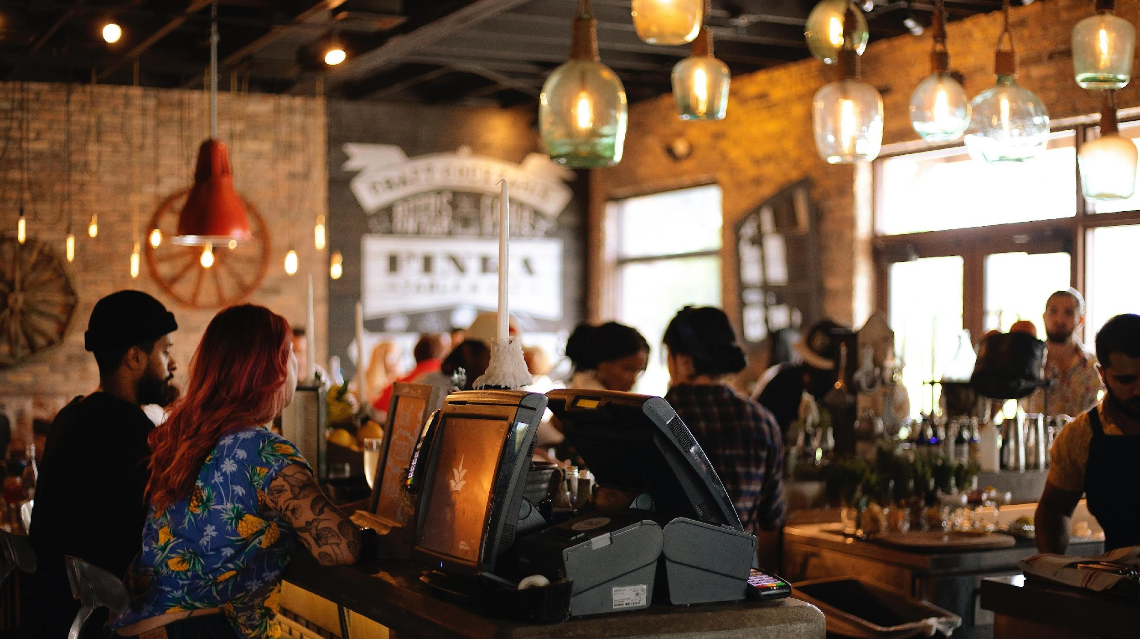
1. Galimos pasekmės nukentėjusiems asmenims

Slide 5
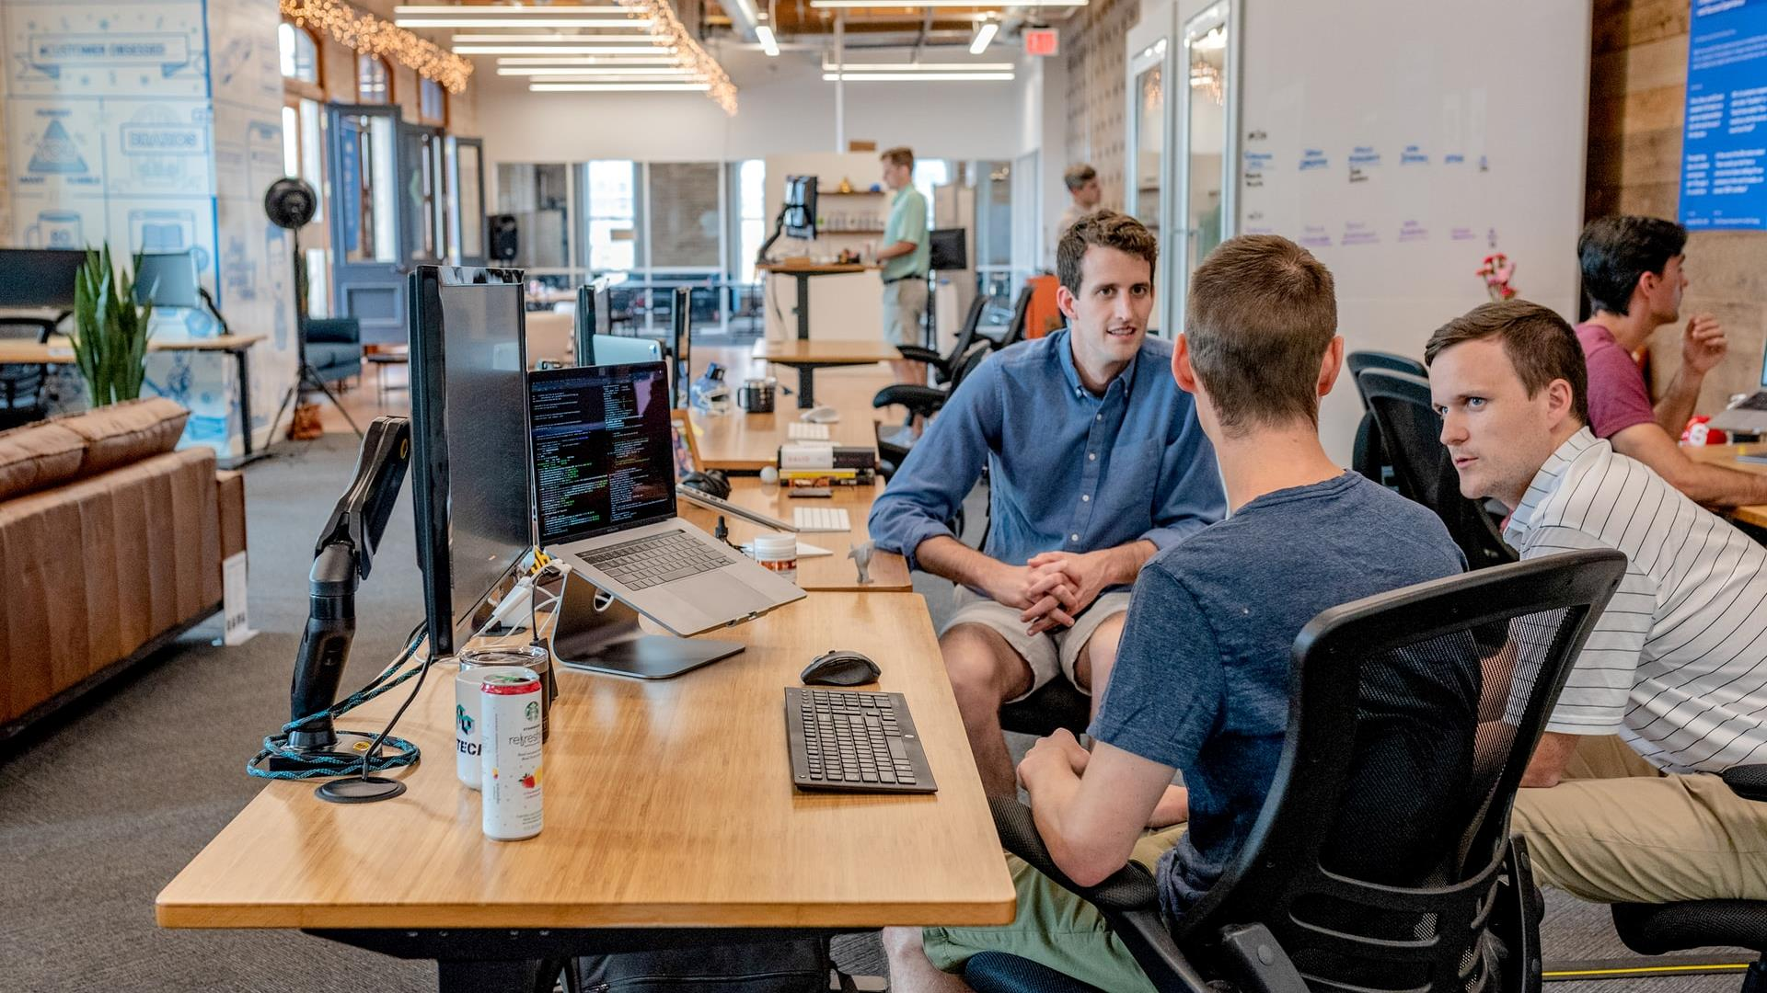
Grupės veikla
- Kokios galimos pasekmės, kai asmuo patiria bet kokio pobūdžio smurtą darbo vietoje? Fizinis arba žodinis.
Užrašykite savo atsakymus ir grupelėse po 4 pasidalykite atsakymais bei juos aptarkite.
(20 min.)
Kiekviena grupė turėtų pateikti realų pavyzdį ar atvejį. (15 min.)

Slide 6

Galimos pasekmės nukentėjusiems asmenims
Fiziniai sužalojimai, potrauminio streso sutrikimas, depresija, nerimas, baimė ir net savižudybė.
Smarkiai pasikeičia asmens motyvacija ir pasitenkinimas darbu.
Sunkūs sužalojimai, galintys sukelti sunkią negalią, dėl kurios reikia nuolatinės priežiūros arba kuri kelia pavojų gyvybei ir net mirtį.

Slide 7
Psichologinės WPV pasekmės
Emocinis smurtas gali sukelti:
Baimę
Kaltės jausmą
Nerimą
Savęs kaltinimą
Pyktį
Gėdą
Nesaugumą
Išdegimą
Depresiją
Potrauminį stresą
Emocinį išsekimą
Mintys apie savižudybę

Slide 8
Fizinės WPV pasekmės
Fizinis smurtas gali sukelti:
Panikos priepuolius
Fizinius sužalojimus
Miego sutrikimus/ nemigą
Nutirpimus
Koncentracijos ir (arba) atminties praradimą
Nužudymus
Galvos skausmą / migreną
Nekontroliuojamius nuotaikų svyravimus
Raumenų įtampą
Fibromialgiją (raumenų ir skeleto skausmai, kuriuos lydi nuovargis ir kt.
Apetito pokyčius
Nekontroliuojamą verksmą
Pykinimą
Aukštą kraujospūdį
Krūtinės skausmą
https://www.weedout.eu/

Slide 9

2. Galimos pasekmės įmonei

Slide 10
2. Galimos pasekmės įmonei
Smurto darbe poveikis organizacijai gali būti neįtikėtinai žalingas tiek tiesiogiai, tiek netiesiogiai.
Tiesioginis poveikis organizacijai būtų finansinė išmoka nukentėjusiam asmeniui (aukai), kuris galėjo būti fiziškai sužalotas, už kompensaciją arba bet kokias reikalingas medicinines išlaidas.
Netiesioginis poveikis organizacijai būtų išoriniai veiksniai, galintys daryti įtaką organizacijai, pavyzdžiui, akcininkai, reputacija ir įvaizdis, investuotojai ir kt.

Slide 11
Tiesiogines organizacijos išlaidas sudaro:
Žema darbuotojų moralė
Padidėjęs nelaimingų atsitikimų skaičius
Neatvykimas į darbą
Sumažėjęs našumas ir produktyvumas
Nedarbingumo atostogos, žala turtui
Saugumo išlaidos
Ankstyvas išėjimas į pensiją
Darbuotojų kompensacijos
Maža apyvarta
Sumažėjęs pasitikėjimas vadovybe
Skundai ir bylinėjimasis
Visuomenės pozityvaus požiūrio praradimas

Slide 12
Netiesiogines organizacijos išlaidas sudaro:
Neigiama išorės šalių reakcija ir dėmesys
Teisminiai ieškiniai prieš bendrovę
Visuomenės pasitikėjimo praradimas ir kt.
Personalo trūkumas / mažas susidomėjimas įmone
Neigiama reputacija
Neigiamas įvaizdis
Verslo santykių praradimas
Pelno sumažėjimas

Slide 13
Grupės veikla (30 min.)
.
Grupėse po 4 sugalvokite atvejį, kai organizacija dėl įvykusio incidento patyrė tiesioginių ar netiesioginių išlaidų. Sudarykite šių išlaidų sąrašą pagal kategorijas ir paaiškinkite, kaip tai paveikė organizaciją.
Grupėje aptarkite, kaip jūs, jei vadovautumėte, spręstumėte tokį incidentą.

Slide 14

"Uber" atvejis: reputacija ir finansinė žala - tiesioginės ir netiesioginės įmonės išlaidos
- Daugiau nei 56 darbuotojai apkaltino "Uber„ seksualiniu priekabiavimu, diskriminacija ir kitais kaltinimais:
Iš viso daugiau nei 20 mln.
Didžiulis klientų praradimas
Didelė darbuotojų kaita, įskaitant generalinio direktoriaus pašalinimąs ir darbuotojų išėjimą iš darbo
brangus naujų strategijų, metodų ir mokymų įgyvendinimas

Slide 15

3. Stebėtojo metodo galia

Slide 16
3. Stebėtojo metodo galia
Požiūris į seksualinio smurto prevenciją. Tai yra įsikišimas matant smurtinius incidentus ir (arba) atpažinimas ir pranešimas apie tokius veiksmus.
1. Tai skatina bendruomenę prisiimti atsakomybę už seksualinį smurtą kaip už problemą ir kalbėti, kai jie tampa potencialiai pavojingų situacijų ar seksistinių kalbų liudininkais.
2. Mažina aukų kaltinimą, įtraukia visus (įtraukia vyrus į bendruomenės problemą, o ne moterų problemą).
3. Suteikia bendruomenei galimybę skatinti socialinius pokyčius.
https://www.weedout.eu/

Slide 17
Kaip būti aktyviu stebėtoju:
reaguokite į bet kokį netinkamą ar grėsmingą elgesį. Jei jums nepatogu tai daryti tiesiogiai, kreipkitės pagalbos į autoritetą ar patikimą aplinkinį asmenį.
Atsitiktinio stebėtojo įsikišimas gali būti veiksmingas būdas užkirsti kelią seksualinei prievartai dar prieš jai įvykstant. Ji atlieka pagrindinį vaidmenį užkertant kelią, atgrasant ir (arba) įsikišant, kai smurto aktas gali įvykti.

Slide 18
SBR metodas
Rekomenduojamos strategijos, kaip sėkmingai įgyvendinti "Bystander" metodą
Prieš priimant sprendimą įsikišti į įvykusį incidentą, reikėtų praktikuoti SBR metodą - Šis metodas daugiausia taikomas darbuotojams.
  Jei matote žmogų, patekusį į bėdą, paklauskite savęs, ar galite kaip nors saugiai padėti. Svarbu nepamiršti, kad jūsų asmeninis saugumas yra prioritetas - niekada nekelkite sau pavojaus.
Saugos vertinimas
  Grupėje saugiau įspėti apie elgesį arba įsikišti. Jei tai neįmanoma, praneškite apie tai kitiems, kurie gali imtis veiksmų.
Būti grupėje
  Pasikalbėkite su asmeniu, kuriam, jūsų manymu, gali prireikti pagalbos, ir paklauskite, ar jam viskas gerai.
Rūpinimasis auka

Slide 19


Kaip saugiai įsikišti taikant strategiją
Kai reikia saugiai įsikišti, nepamirškite keturių veiksmų – Tiesioginis įsitraukimas, atitraukti dėmesį, deleguoti, atidėti.
Tiesioginiai veiksmai
Pastebėję neigiamą elgesį, pasakykite asmeniui, kad jis liautųsi, ir (arba) paklauskite nukentėjusiojo, ar jam viskas gerai. Jei galite, darykite tai grupėje ir būkite mandagūs. Neaštrinkite situacijos - išlikite ramūs ir nurodykite, kodėl kažkas jus įžeidė. Tiksliai pasakykite, kas nutiko, ir neperdėkite.
Nutraukti dėmesį
Pertraukite, pradėkite pokalbį su nusikaltėliu, kad potencialus jo taikinys galėtų pasitraukti arba įsikišti kiti. Galite
sugalvoti, kaip išvesti auką iš situacijos, pavyzdžiui, pasakyti, kad jis turi atsiliepti į skambutį arba kad jums reikia su juo pasikalbėti;
bet kokią dingstį, kad jie pasitrauktų į saugią vietą. Taip pat pabandykite
atitraukti dėmesį arba nukreipti situaciją.

Slide 20


Deleguoti
Jei jums per daug gėda ar nedrąsu kalbėti arba nesijaučiate saugūs tai daryti, paprašykite, kad kas nors kitas už jus pasisakytų.
Atidėti
Jei situacija pernelyg pavojinga, kad įsikišti (pavyzdžiui, kyla smurto grėsmė arba didelis skaičius smurtautojų), tiesiog pasitraukite ir palaukite, kol situacija praeis. Vėliau pasiteiraukite aukos, ar jai viskas gerai, arba praneškite apie tai vavovybei, kai bus saugu.

Slide 21
Grupės veikla (30 min.)
30 minučių žaiskite kortelių žaidimą "Weed Out" (instrukcijos bus pateiktos per pamoką).
Notes:
Žaisti kortų žaidimą "Weed Out" (pateikti instrukcijas) - Metodika Atpažinti ir veikti Kaip žaisti.pptx - Google Slides

Slide 22
Nuorodos ir papildomos nuorodos
Mokymai apie aplinkinių asmenų intervenciją - https://righttobe.org/guides/bystander-intervention-training/
Bystander metodo vadovas ir tolesnė literatūra - https://drexel.edu/~/media/Files/oed/PDF/soc_bystander_intervention_guide_web_final.ashx;_z=z?la=en
Amerikos trauminio streso ekspertų akademija 2020 - https://www.aaets.org/traumatic-stress-library/workplace-violence
Andoh, A. K. (2001) seksualinis priekabiavimas darbo vietoje: Socialinės politikos studijų centras (CSPS), Ganos universitetas, Legonas, Nr. 9 ISSN 0855-3726
Darbo statistikos biuras (2012). Mirtinų nelaimingų atsitikimų darbe surašymo santrauka. Gauta 2014 m. balandžio 3 d. iš http://www.bls.gov/iif/ osh_wpvs.htm.
Bystander požiūris - https://aifs.gov.au/sites/default/files/publication-documents/acssa-issues17_1.pdf
https://core.ac.uk/download/pdf/234669966.pdf
https://www.weedout.eu/

Slide 23
https://core.ac.uk/download/pdf/234669966.pdf
https://www.breakingthesilence.cam.ac.uk/prevention-support/be-active-bystander
https://www.medicaldaily.com/physical-effects-workplace-aggression-toll-bullying-takes-your-mind-and-body-247018
https://www.ncbi.nlm.nih.gov/pmc/articles/PMC7215457/#:~:text=WPV%20may%20cause%20not%20only,shame%20%5B2%2C8%5D
https://www.ncbi.nlm.nih.gov/pmc/articles/PMC7215457/#:~:text=WPV%20may%20cause%20not%20only,shame%20%5B2%2C8%5D
https://www.researchgate.net/publication/313425432_The_Bystander_Approach_to_Sexual_Assault_Risk_Reduction_Effects_on_Risk_Recognition_Perceived_Self-Efficacy_and_Protective_Behavior
Marit Vartia-Väänänen, M. (2009). Smurto ir priekabiavimo darbo vietoje organizacinės ir individualios pasekmės. Gauta 2014 m. kovo 7 d. iš https://osha.europa.eu/en/seminars/seminar-on- violenceand-harassment-at-work/speech- venues/day-1/spspeech.2010-12-14.2867785670.

Slide 24







Projekto partneriai
DEKAPLUS
Kipras
Čekijos gyvybės mokslų universitetas Praha
Čekijos Respublika
DIAS
Graikija
GARSIAI
Latvija
Socialinių inovacijų fondas
Lietuva
Pankipriano viešbučių vadovų asociacija
Kipras
Beneke & Prinzhorn GmbH
Vokietija
https://www.weedout.eu/

